Slide 1
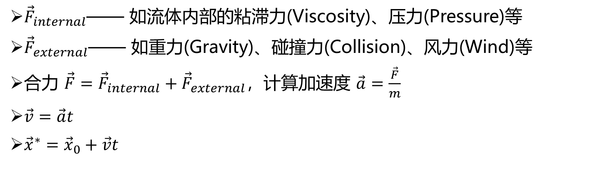
基于力的动力学
${\vec{F}}_{internal}$—— 如流体内部的粘滞力(Viscosity)、压力(Pressure)等
${\vec{F}}_{external}$—— 如重力(Gravity)、碰撞力(Collision)、风力(Wind)等
合力 $\vec{F}={\vec{F}}_{internal}+{\vec{F}}_{external}$，计算加速度 $\vec{a}=\frac{\vec{F}}{m}$
$\vec{v}=\vec{a}t$
${\vec{x}}^{∗}={\vec{x}}_{0}+\vec{v}t$
Notes:
传统的物理求解方法，都是基于力来求解的，一般流程如下：
1、计算内力，如流体的粘滞力（Viscosity）、压力（Pressure） 等
2、计算外力，如重力（Gravity）、碰撞力（Collision）、风力（Wind）等
3、把内力和外力一起，根据牛顿第二定律 F=ma，求出加速度
4、通过数值计算方法，计算速度 v=at
5、通过数值计算方法，计算位置 x* = x + vt
虽然基于上述的计算很符合物理规则，毕竟我们是做计算机工程的，这种方法在计算机，特别游戏工程中是否适用呢？我们接下来就看下是否适用

Slide 2
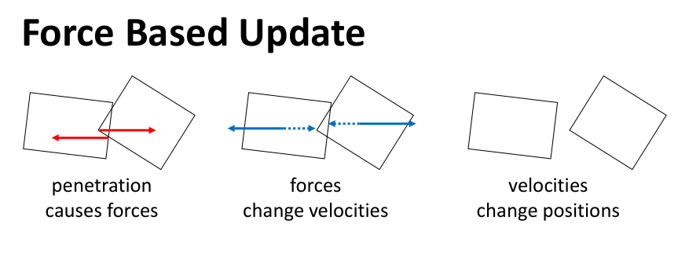

基于力的动力学的缺陷
力→加速度→速度→位置
重力
摩檫力
碰撞力
瞬时力：作用时间极短→步长
非常巨大
随时间迅速变化，其规律非常复杂
塑性变形
能量转换（发声、发光、发热）
数值积分
Notes:
计算物体间的碰撞是物理引擎最核心的部分。一般来说，先要解决如何高效地检测到碰撞的产生（碰撞检测），以及如何确定碰撞点及方向，之后我们就可以求得碰撞体的受力情况，从而根据牛顿运动定律计算出它们将要产生的平动和转动。最后将场景中物体的位置和姿态输出给图形引擎去渲染。
但如何求得力和力矩？这便是一个很复杂的问题了。
像重力可以直接影响物体所受力，摩擦可以直接影响物体所受力矩，这些都很简单，
较为复杂的就是两个物体间的碰撞了，物体引擎中有一半以上的代码是用来计算碰撞的。
下面我们来看一个碰撞的例子
由于碰撞时间极短，通常只有千分之一甚至万分之一秒，因此所产生的力非常巨大。这种产生在碰撞中，作用时间极短，数值巨大的力称为碰撞力瞬时力。瞬时力的冲量称之为碰撞冲量。瞬时力不仅数值巨大，而且随时间迅速变化，其规律非常复杂，难以确定。碰撞过程中除了由碰撞力引起物体塑性变形外，同时还伴随着发声、发光和发热等机械能转换为其它形式能量的现象。因此，在研究碰撞问题时，一般并不去讨论瞬时力本身，而只讨论它的冲量及产生的总效果。研究碰撞问题，各微分形式的动力学基本定理不能直接应用，一般用积分形式的动量定理和动量矩定理

Slide 3
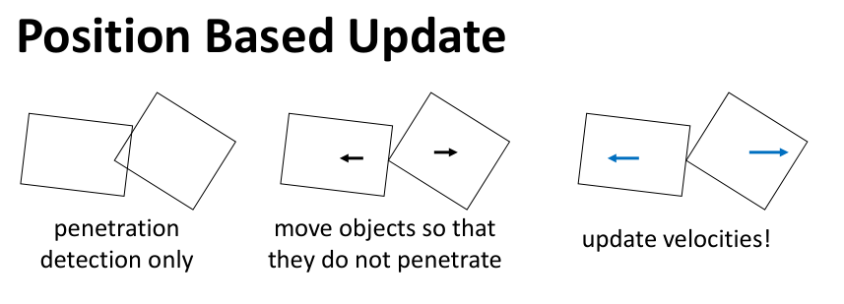
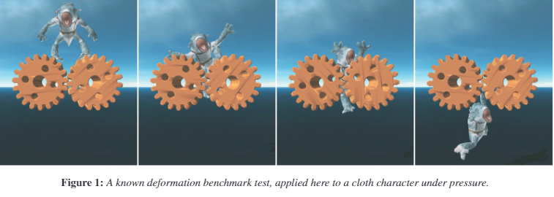
基于位置的动力学（PBD）
用约束投影代替力和数值积分
只检测发生穿透碰撞
根据约束计算物体修正位置
根据修正位置求解速度
Notes:
现在我们看一种新的方式，不需要求解力的方法，是基于位置的动力学，简称PBD。
在PBD中，这里分三个步骤：
1、检测到两个物体发生穿透碰撞
2、根据约束修正物体位置
3、根据修正位置更新速度
在这里，如果两个物体互相穿透，我们就根据运行方向的反方向直接把物体分开，让它们不穿透这个过程中，我们没有求力。

Slide 4
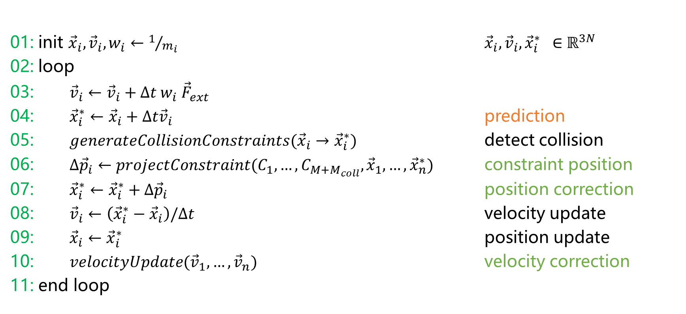

PBD算法
$N顶点,M约束$表示动力学物体
01: init ${\vec{x}}_{i}, {\vec{v}}_{i}, w_{i}←1/{m_{i}}$ ${\vec{x}}_{i}, {\vec{v}}_{i},{\vec{x}}_{i}^{∗} ∈{ ℝ}^{3N}$
02: loop
03: ${\vec{v}}_{i}←{\vec{v}}_{i}+∆t w_{i} {\vec{F}}_{ext}$
04: ${\vec{x}}_{i}^{∗}←{\vec{x}}_{i}+∆t{\vec{v}}_{i}$ prediction
05: $generateCollisionConstraints({\vec{x}}_{i}→{\vec{x}}_{i}^{∗})$ detect collision
06: $∆{\vec{p}}_{i}←projectConstraint(C_{1},…,C_{M+M_{coll}},{\vec{x}}_{1},…, {\vec{x}}_{n}^{∗})$ constraint position
07: ${\vec{x}}_{i}^{∗}←{\vec{x}}_{i}^{∗}+∆{\vec{p}}_{i}$ position correction
08: ${\vec{v}}_{i}←\left({\vec{x}}_{i}^{∗}−{\vec{x}}_{i}\right)/∆t$ velocity update
09: ${\vec{x}}_{i}←{\vec{x}}_{i}^{∗}$ position update
10: $velocityUpdate({\vec{v}}_{1},…,{\vec{v}}_{n})$ velocity correction
11: end loop
Notes:
首先我们用一个 N 个顶点和 M 个约束组成的集合表示动力学物体。
1、首先对顶点位置、速度和质量倒数进行初始化。为什么这里是质量倒数？主要后面计算用到的是倒数，这里能避免过多的除法操作，此外，还可以处理今天物体 $w_{i}=0$ ，可以理解为质量无穷大。
2、我们把所有不能转换为位置约束的力，如重力、风力记为 $f_{ext}$ 进行一次数值积分，获得预测速度 $v_{i}$
3、通过显示欧拉积分计算位置的预测值 $x_{i}^{∗}$
4、生成碰撞约束。物体会与周围环境发生碰撞，如布料落在地面上，流水碰上一面墙等等，这些碰撞约束每个时间步长都在发生变化的。但注意，这里并不对约束求解，而仅仅生成约束
5、有了这些内部约束（如不可压缩流体的密度约束）和外部约束（比如流体不能穿透地板）的数学公式之后，接下来就是对这些约束进行迭代求解，也就是这里的约束投影
6、根据约束投影求解得到的修正位移，修正前述的预测位置获得最终位置
7、最后是根据最终位置更新物体速度
8、更新物体位置
9、根据摩擦系数（friction）和恢复系数（restitution）更新速度

Slide 5



PBD算法中位置修正
例子：圆上的粒子
$${\vec{x}}_{i}$$
prediction
$${\vec{x}}_{i}^{∗}$$
new velocity
correction
$${\vec{x}}_{i}^{∗}+∆{\vec{p}}_{i}$$

Slide 6




PBD算法中速度修正
$${\vec{x}}_{i}$$
corrected velocity
prediction
$${\vec{x}}_{i}^{′}$$
friction
$${\vec{x}}_{i}^{∗}$$
collision
correction
$${\vec{x}}_{i}^{∗}+∆{\vec{p}}_{i}$$
restitution

Slide 7





约束(Constraints)
约束是一个优化问题的解需要符合的条件
等式约束
不等式约束
约束类型
距离约束（布料）
形状约束（刚体，塑料）
密度约束（流体）
体积约束（气体）
接触约束（无穿透）
$$l$$
$${\vec{p}}_{2}$$
$${\vec{p}}_{1}$$
$$C_{distance}=\left\|{\vec{p}}_{1}−{\vec{p}}_{2}\right\|−l=0$$
$$C_{contact}=\left\|{\vec{p}}_{1}−{\vec{p}}_{2}\right\|−2r≥0$$
Notes:
在PBD中有个重要的概念，什么是约束？刚才的碰撞分离粒子中的约束就是两个物体保持不互相穿透。
具体点的定义是，在数学中，约束是一个优化问题的解需要符合的条件。约束可以分为等式约束和不等式约束。符合所有约束的解的集合称为可行集或者候选解。

Slide 8

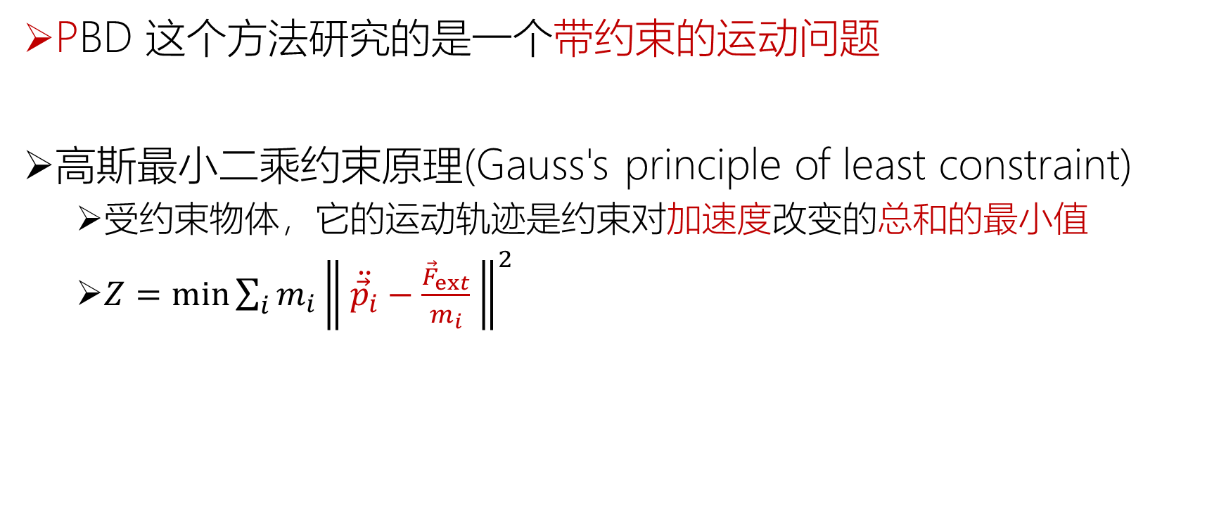




PBD的物理意义
PBD 这个方法研究的是一个带约束的运动问题
高斯最小二乘约束原理(Gauss's principle of least constraint)
受约束物体，它的运动轨迹是约束对加速度改变的总和的最小值
$Z=\min{\sum_{i}{m_{i}{\left\| \ddot{{\vec{p}}_{i}}−\frac{{\vec{F}}_{ext}}{m_{i}} \right\|}^{2}}}$
$${\vec{p}}_{i}$$
$$l$$
约束对加速度的改变有多大
$$\ddot{\vec{p}}$$
$$\vec{p}$$
$$\dot{\vec{p}}$$
Notes:
在讨论约束投影之前，我们先了解个数值分析的问题，作为前置知识，方便后续推导约束投影。
根据高斯最小二乘约束原理，受约束和外力 $f_{ext}$ 的点，它的于东轨迹可以表示为
$$Z=\min{\sum_{i}{m_{i}{\left\|\ddot{p_{i}}−\frac{f_{ext}}{m_{i}}\right\|}^{2}}}$$
$\ddot{p_{i}}$ 头上两点表示位置 $p$ 对时间 $t$ 的二阶导数，这里即加速度。其中 $\ddot{p_{i}}−\frac{f_{ext}}{m_{i}}$ 的物理意义
约束对加速度的改变有多大
高斯最小二乘约束原理的物理意义
受约束物体，它的运动轨迹是约束对加速度改变的总和的最小值
其实 PBD 这个方法研究的就是一个带约束物体的运动问题。上述高斯最小二乘法的物理意义是让约束对系统加速度改变最小。所以，我们可以利用高斯最小二乘约束法则。

Slide 9
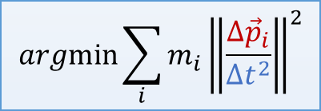
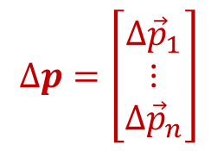
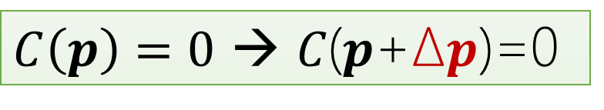
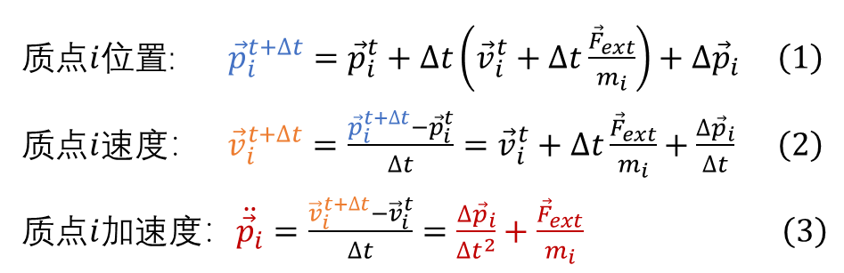
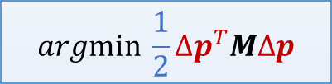
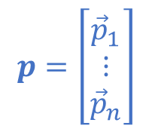
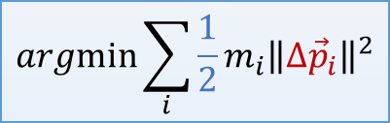
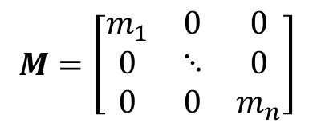
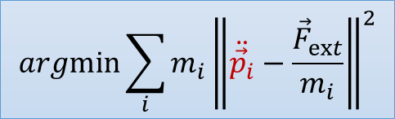
高斯最小二乘约束原理应用
$$\operatorname{argmin}{\sum_{i}{m_{i}{\left\|\ddot{{\vec{p}}_{i}}−\frac{{\vec{F}}_{ext}}{m_{i}}\right\|}^{2}}}$$
$$argmin\sum_{i}{m_{i}{\left\|\frac{∆{\vec{p}}_{i}}{∆t^{2}}\right\|}^{2}}$$
$$argmin\sum_{i}{\frac{1}{2}m_{i}{\left\|∆{\vec{p}}_{i}\right\|}^{2}}$$
${\vec{p}}_{i}^{t}$ 和 ${\vec{v}}_{i}^{t}$ 质点$i$ 在 $t$ 时刻位置和速度，$∆t$ 一个时间步长
质点$i$位置: ${\vec{p}}_{i}^{t+∆t}={\vec{p}}_{i}^{t}+∆t\left({\vec{v}}_{i}^{t}+∆t\frac{{\vec{F}}_{ext}}{m_{i}}\right)+∆{\vec{p}}_{i} \left(1\right)$
质点$i$速度： ${\vec{v}}_{i}^{t+∆t}=\frac{{\vec{p}}_{i}^{t+∆t}−{\vec{p}}_{i}^{t}}{∆t}={\vec{v}}_{i}^{t}+∆t\frac{{\vec{F}}_{ext}}{m_{i}}+\frac{∆{\vec{p}}_{i}}{∆t} \left(2\right)$
质点$i$加速度：$\ddot{{\vec{p}}_{i}}=\frac{{\vec{v}}_{i}^{t+∆t}−{\vec{v}}_{i}^{t}}{∆t}=\frac{∆{\vec{p}}_{i}}{∆t^{2}}+\frac{{\vec{F}}_{ext}}{m_{i}} \left(3\right)$
$$argmin \frac{1}{2}∆p^{T}M∆p$$
$C\left(p\right)=0$ → 𝐶(𝒑+∆𝒑)=0
$$p=\left[\begin{matrix}{\vec{p}}_{1} \\ ⋮ \\ {\vec{p}}_{n}\end{matrix}\right]$$
$$∆p=\left[\begin{matrix}∆{\vec{p}}_{1} \\ ⋮ \\ ∆{\vec{p}}_{n}\end{matrix}\right]$$
$$M=\left[\begin{matrix}m_{1} & 0 & 0 \\ 0 & ⋱ & 0 \\ 0 & 0 & m_{n}\end{matrix}\right]$$
Notes:
令 $p_{i}^{t}$ 和 $v_{i}^{t}$ 分别表示一个质点 $i$ 在 $t$ 时刻的位置和速度，$∆t$ 是一个时间步长。那么下一时刻质点 $i$ 的位置为：
$$p_{i}^{t+∆t}=p_{i}^{t}+∆t\left(v_{i}^{t}+∆t\frac{f_{ext}}{m_{i}}\right)+∆p_{i}$$
其中 $∆p_{i}$ 就是约束对质点 $i$ 位置的修真
此时质点 $i$ 的速度为：
$$v_{i}^{t+∆t}=\frac{p_{i}^{t+∆t}−p_{i}^{t}}{∆t}=v_{i}^{t}+∆t\frac{f_{ext}}{m_{i}}+\frac{∆p_{i}}{∆t}$$
最后得到质点 $i$ 的加速度：
$$\ddot{p_{i}}=\frac{v_{i}^{t+∆t}−v_{i}^{t}}{∆t}=\frac{∆p_{i}}{∆t^{2}}+\frac{f_{ext}}{m_{i}}$$
把加速度代入高斯最小二乘法中，我们可以得到约束对位置的修正 $∆p$ ：
$$Z=\min{\sum_{i}{m_{i}{\left\|\ddot{p_{i}}−\frac{f_{ext}}{m_{i}}\right\|}^{2}=min}}\sum_{i}{m_{i}{\left\|\frac{∆p_{i}}{∆t^{2}}\right\|}^{2}=}min∆p^{T}M∆p$$
由于求最小值，这里的 $∆t^{2}$ 可以直接去掉而不会影响结果。同样的，为了后面计算方便，在目标函数前面乘以个 $\frac{1}{2}$ ，得：
$$Z=min\frac{1}{2}∆p^{T}M∆p$$
讲到这里，是不是有点眼熟？这里是不是还缺点什么，然后就跟之前提到的最短路径很像？我们还缺个约束。
上面在讲PBD算法的时候，提到这个约束C当质点发生位移的时候，也需要满足约束，即：
$$C\left(p+∆p\right)=0$$

Slide 10
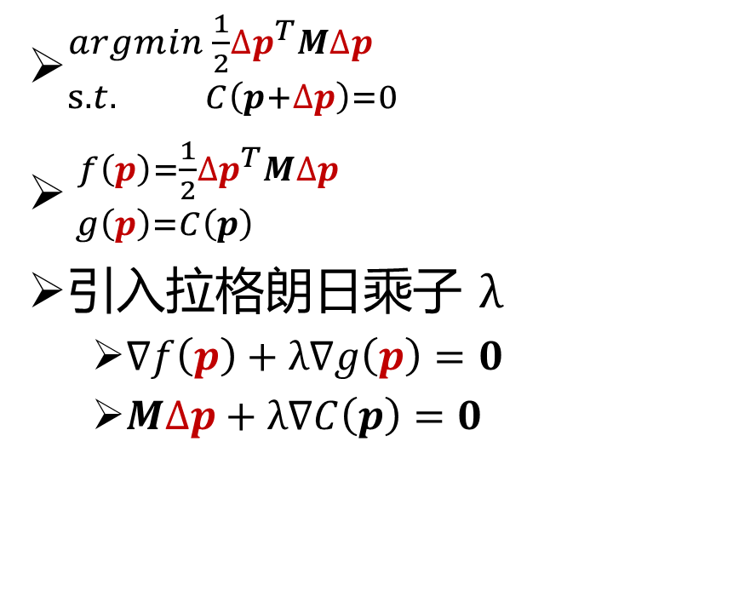

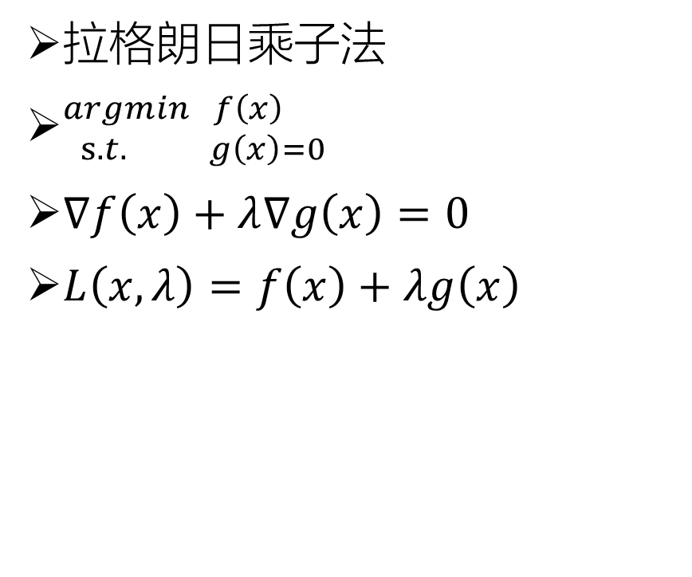
单个约束优化求解
${argmin \frac{1}{2}{∆p}^{T}M∆p \atop s.t. C\left(p+∆p\right)=0}$
${f\left(p\right)=\frac{1}{2}{∆p}^{T}M∆p \atop g\left(p\right)=C\left(p\right) }$
引入拉格朗日乘子 $λ$
$∇f\left(p\right)+λ∇g\left(p\right)=0$
$M∆p+λ∇C\left(p\right)=0$
拉格朗日乘子法
${argmin f\left(x\right) \atop s.t. g\left(x\right)=0}$
$∇f\left(x\right)+λ∇g\left(x\right)=0$
$L\left(x,λ\right)=f\left(x\right)+λg\left(x\right)$
f(x)
g(x)
$$∆p =−λM^{−1}∇C\left(p\right)$$
一个方程两个未知数，怎么解？
Notes:
高斯最小二乘法再加上约束，即高斯最小二乘约束原理，可以得PBD的约束优化：
$${minimize \frac{1}{2}∆p^{T}M∆p \atop subject to C\left(p+∆p\right)=0}$$
这是一个二次规划的问题，可以用拉格朗日乘子法来求解这个问题
由图可以看到，蓝色线为函数等值线，整个平面是x的空间，但是由于加了约束$h\left(x\right)=0$，所以x的可行域就只能是黑色那条线，那条线表示的就是 $h\left(x\right)=0$。因此找最优解的时候，就只能在黑色线上找。假如没有黑色线的约束，那么函数$f\left(x\right)$的极值就应该在最小的蓝色椭圆内（还有没有画出来的更小的椭圆，最终应该是一个点），蓝色的箭头就表示它们的梯度反方向（函数值减小的方向）。
有了黑色线的约束，最优解应该就在蓝色线和黑色线相切的地方，因为相切，所以两条线的梯度反方向应该是方向相同或者相反。因此满足方程：$∇f\left(x\right)+λ∇h\left(x\right)=0$。所以对于等式约束的最优化问题，当函数的梯度等于等式约束的梯度的线性组合时，可能可以找到最优解。
那么拉格朗日乘子法的做法就是定义一个新的拉格朗日函数： ，对该函数求导并另其为0，得到的就是上面的方程。这就是等式约束条件的拉格朗日乘子法。拉格朗日法的目的其实就是加多一项控制项，满足条件时，应该帮助最优化的结果；而不满足条件时，就应该破坏最优化的结果。
这是一个二次规划的问题，用前面提到的拉格朗日乘子法就可以轻松解决这个问题。按照前面提到的拉格朗日乘子法，我们构造函数 $f\left(∆p\right), g\left(∆p\right)$ :
$$f\left(∆p\right)=\frac{1}{2}\sum_{i}{m_{i}{\left\|∆p_{i}\right\|}^{2}}$$
$$g\left(∆p\right)=C(p+∆p)$$
根据前述拉格朗日乘子里面提到的性质，并引入拉格朗日乘子 $λ∈ℝ^{{3n}_{j}}$
$$∇f\left(∆p\right)=λ∇g\left(∆p\right)⇒M∆p+λ∇C=0$$
进一步化简可得：
$$∆p=−λM^{−1}∇C$$
这里我们看到有两个未知数：​$∆p$ 和 $λ$​ 。所以我们还需要一个方程才能解出两个未知数来

Slide 11
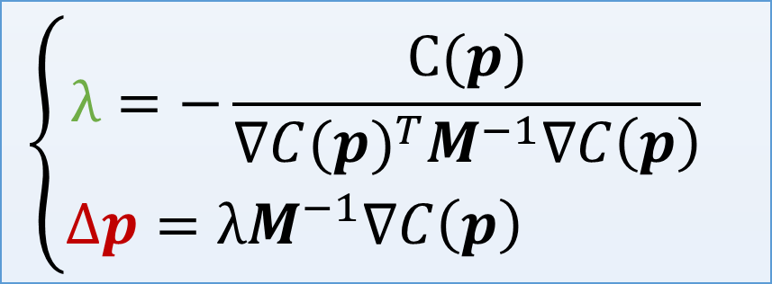
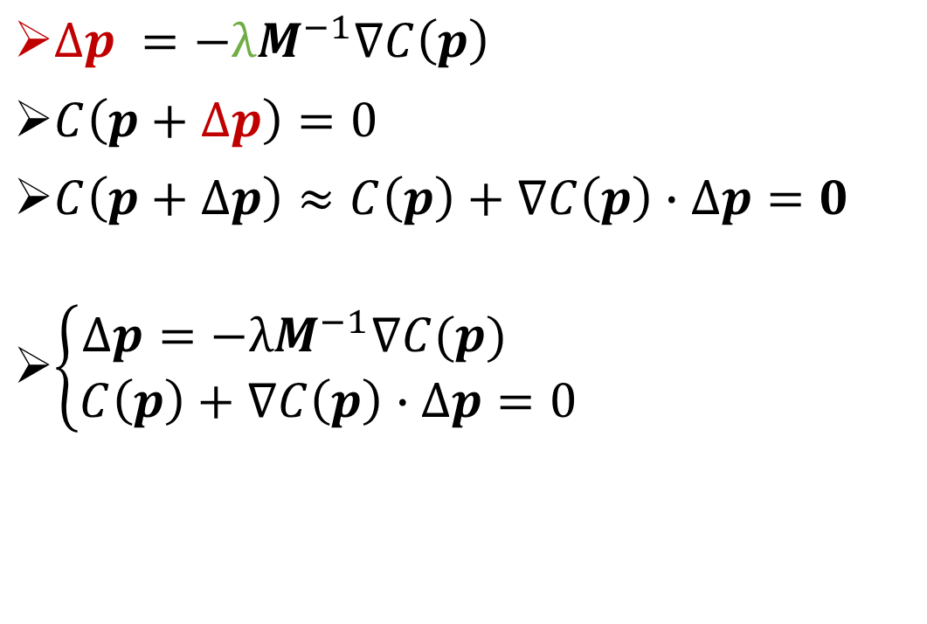
单个约束优化求解
$∆p =−λM^{−1}∇C\left(p\right)$
$C\left(p+∆p\right)=0$
$C\left(p+∆p\right)≈C\left(p\right)+∇C\left(p\right)∙∆p=0$
$\left\{\begin{aligned}∆p=−λM^{−1}∇C(p) \\ C\left(p\right)+∇C\left(p\right)∙∆p=0\end{aligned} \right.$
$$\left\{\begin{aligned}λ=−\frac{C(p)}{{∇C(p)}^{T}M^{−1}∇C\left(p\right)} \\ ∆p=λM^{−1}∇C\left(p\right) \end{aligned}\right.$$

Slide 12









多个约束优化求解
$N$个粒子受$1$个约束的情况
$N$个粒子受$M$个约束的情况
解可能不存在
可能存在很多个解
迭代法求解：
高斯-赛德尔迭代
雅可比迭代
$$∆p =λM^{−1}∇C\left(p\right)$$
$$∆p=\left[\begin{matrix}∆{\vec{p}}_{1} \\ ⋮ \\ ∆{\vec{p}}_{n}\end{matrix}\right]$$
$$\begin{aligned}{∆p}_{1} =λ_{1}M^{−1}∇C_{1}\left(p\right) \\ {∆p}_{2} =λ_{2}M^{−1}∇C_{2}\left(p\right) \\ ⋮ \\ {∆p}_{M} =λ_{M}M^{−1}∇C_{M}\left(p\right)\end{aligned}$$
$$y$$
$$C_{2}=0$$
$$C_{1}=0$$
$$C_{3}=0$$
$$x$$
Notes:
$∆p$是由n个粒子的校正位移组成的向量

Slide 13
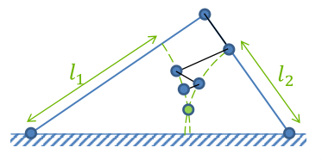
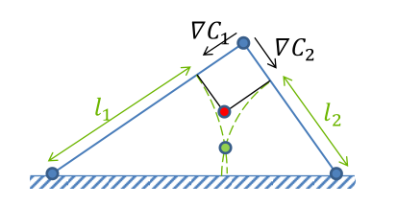
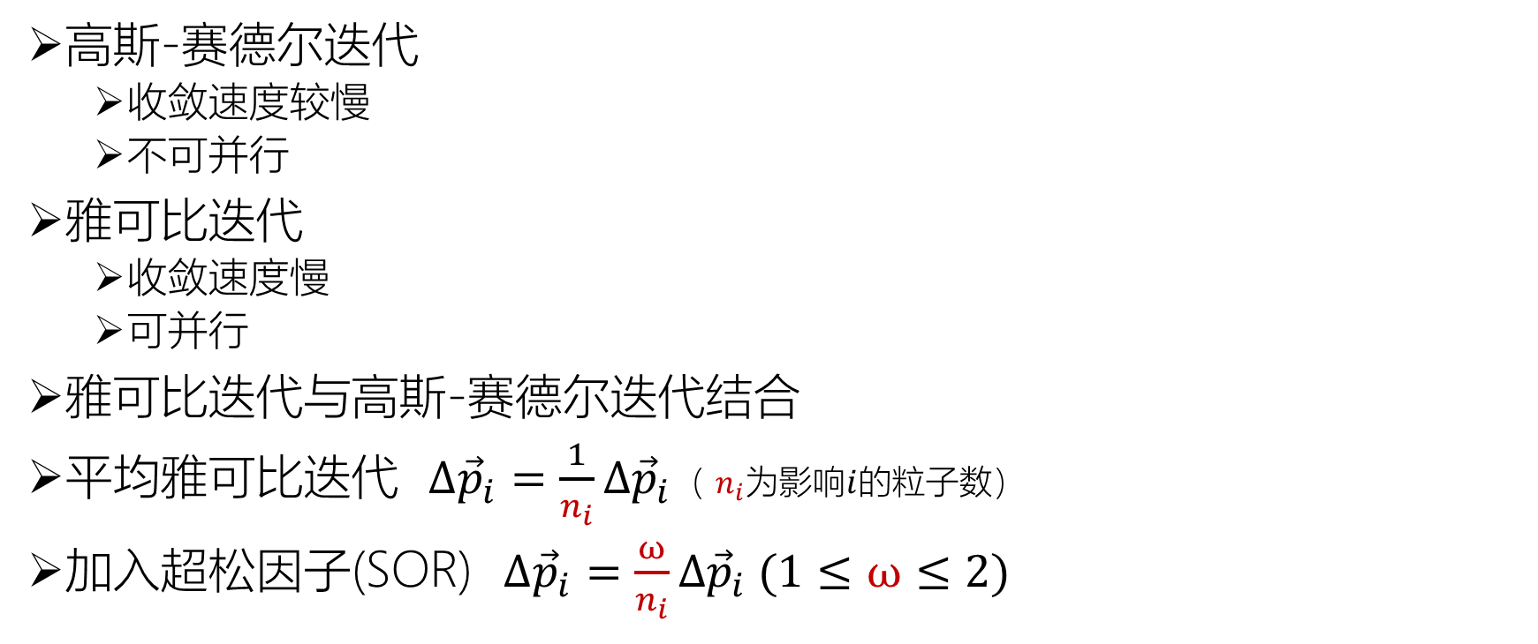
约束求解器
高斯-赛德尔迭代
收敛速度较慢
不可并行
雅可比迭代
收敛速度慢
可并行
雅可比迭代与高斯-赛德尔迭代结合
平均雅可比迭代 $∆{\vec{p}}_{i}=\frac{1}{n_{i}}∆{\vec{p}}_{i}$（ $n_{i}$为影响$i$的粒子数）
加入超松因子(SOR) $∆{\vec{p}}_{i}=\frac{ω}{n_{i}}∆{\vec{p}}_{i} (1≤ω≤2)$
Notes:
Solver 的主要任务就是修正预测位置使新得到的校正位置值满足所有约束。而在约束投影过程中，很难找到合适的 $∆p$​ 使得所有约束能够同时得到满足，所以我们通常采用迭代的方式依次对约束进行求解。
这里引入前述的迭代法方式求解方程组。前面提到雅可比和高斯赛德尔迭代法。
高斯赛德尔迭代的求解的本质是：对每个约束 $C_i$ 单独的求出拉格朗日乘子，然后计算 $C_i$ 对粒子的位置修正。如果有 $m$ 个约束的话，就从第1个约束到第 $m$ 个约束依次求解。而每个第 $i $ 次约束的求解都会用到前 $i-1$ 次约束对粒子位置修正后的结果。所以高斯赛德尔本质上是串行的，不适合并行计算。
如果要提高并行性，可以结合雅可比迭代的方式进行求解。就是每次分批串行，每个批次内是并行。比如说每次解10个约束，这10个约束是并行的，结完后再用这10个约束的结果作为下面10个约束的输入。
虽然雅可比迭代易于并行，但是因为雅可比时常出现不收敛的情况，为了解决这个问题，PBD 里面使用了平均雅可比迭代法，就是把解 ​ 除以跟粒子 ​ 约束有关的粒子的个数 ​ ，得出平均位移修正 $∆p_{i}$​ ，即：
$$∆p_{i}=\frac{1}{n_{i}}∆p_{i}$$
上述这种局部松弛法保证了收敛性，但是在某些情况下，该方法会以增加迭代次数为代价才达到收敛以求出解。为了解决这个问题，我们进一步引入一个叫超松弛因子（SOR）的全局参数 ​ ，即：
$$∆p_{i}=\frac{ω}{n_{i}}∆p_{i}$$
这里的 $ω$在我们的所有模拟仿真中取值范围是 $1≤ω≤2$，具体的值是根据模拟场景不同取不同的值。而低松弛 （ $\omega < 1$ ）在这里不需要。因为平均约束已经足够避免不收敛的问题。

Slide 14
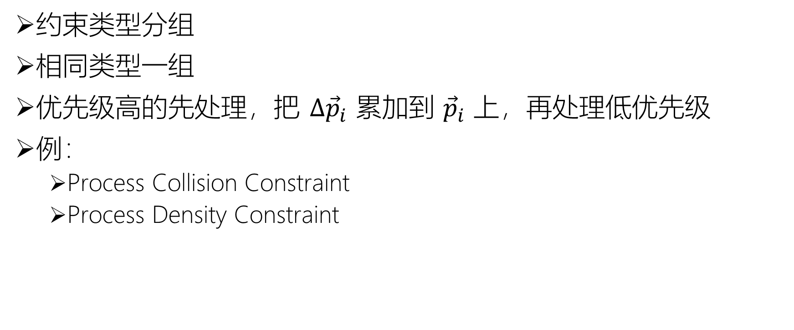
约束求解优先级
约束类型分组
相同类型一组
优先级高的先处理，把 $∆{\vec{p}}_{i}$ 累加到 ${\vec{p}}_{i}$ 上，再处理低优先级
例：
Process Collision Constraint
Process Density Constraint
Notes:
在实践中，不同约束类型之间的处理是有优先级的。为了实现这个，我们按照约束类型分组，相同约束类型的分成一组。优先级高的约束分组先处理，先求出 $\Delta \vec{p}_i$ 并把该值累加到原位移 $\vec{p}_i$ 上，然后再处理其他优先级较低的约束分组。例如：先并行处理密度约束，然后把修正位移应用到原位移上得出新位移 $\vec{p}^*$ ，然后再并行处理接触约束。这种方式能加快约束校正也就是加快了收敛速度。

Slide 15
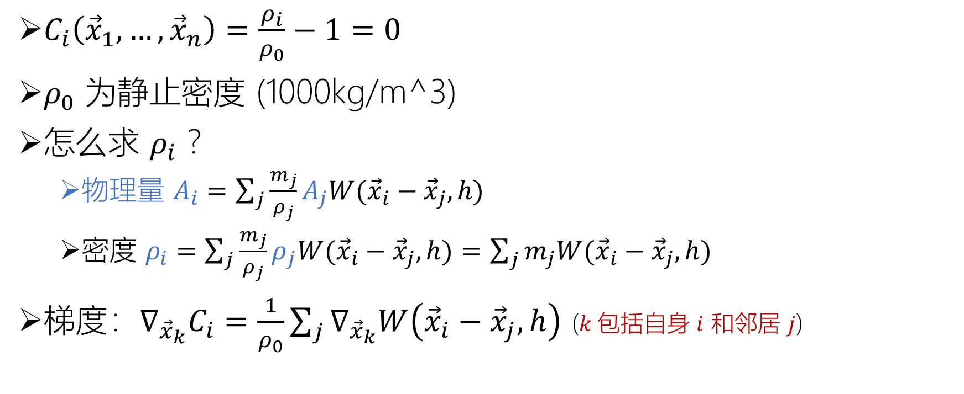
PBF——流体的密度约束
$C_{i}\left({\vec{x}}_{1},…,{\vec{x}}_{n}\right)=\frac{ρ_{i}}{ρ_{0}}−1=0$
$ρ_{0}$ 为静止密度 (1000kg/m^3)
怎么求 $ρ_{i}$ ?
物理量 $A_{i}=\sum_{j}{\frac{m_{j}}{ρ_{j}}A_{j}W({\vec{x}}_{i}−{\vec{x}}_{j},h)}$
密度 $ρ_{i}=\sum_{j}{\frac{m_{j}}{ρ_{j}}ρ_{j}W({\vec{x}}_{i}−{\vec{x}}_{j},h)}=$ $\sum_{j}{m_{j}W({\vec{x}}_{i}−{\vec{x}}_{j},h)}$
梯度：$∇_{{\vec{x}}_{k}}C_{i}=\frac{1}{ρ_{0}}\sum_{j}{∇_{{\vec{x}}_{k}}W\left({\vec{x}}_{i}−{\vec{x}}_{j},h\right)}$ ($k 包括自身$ $i$ 和邻居 $j$)

Slide 16

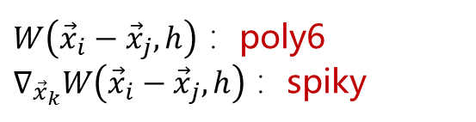

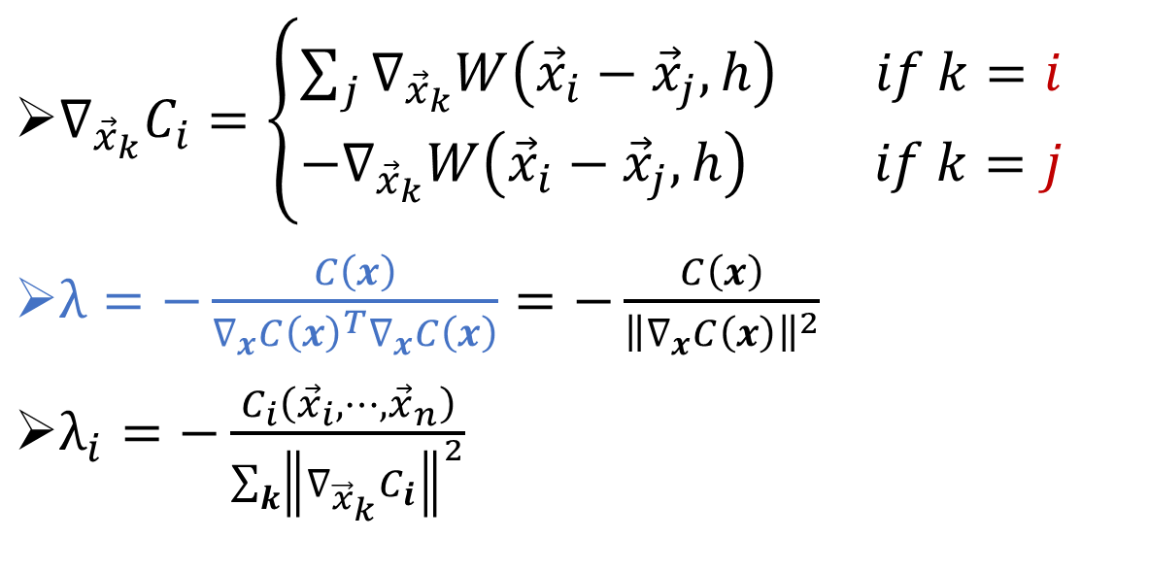
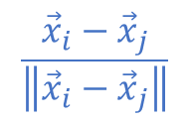


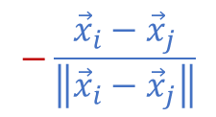


PBF——流体的密度约束
$∇_{{\vec{x}}_{k}}C_{i}=\left\{\begin{aligned}\sum_{j}{∇_{{\vec{x}}_{k}}W\left({\vec{x}}_{i}−{\vec{x}}_{j},h\right)} if k=i \\ −∇_{{\vec{x}}_{k}}W\left({\vec{x}}_{i}−{\vec{x}}_{j},h\right) if k=j\end{aligned}\right.$
$λ=−\frac{C\left(x\right)}{{∇_{x}C\left(x\right)}^{T}∇_{x}C\left(x\right)}=−\frac{C\left(x\right)}{{\left\|∇_{x}C\left(x\right)\right\|}^{2}}$
$λ_{i}=−\frac{C_{i}\left({\vec{x}}_{i}, ⋯,{\vec{x}}_{n}\right)}{\sum_{k}{{\left\|∇_{{\vec{x}}_{k}}C_{i}\right\|}^{2}}}$
$$\frac{{\vec{x}}_{i}−{\vec{x}}_{j}}{\left\|{\vec{x}}_{i}−{\vec{x}}_{j}\right\|}$$
$${\vec{x}}_{j}$$
$${\vec{x}}_{i}$$
$$∇_{{\vec{x}}_{i}}C_{i}$$
$$−\frac{{\vec{x}}_{i}−{\vec{x}}_{j}}{\left\|{\vec{x}}_{i}−{\vec{x}}_{j}\right\|}$$
$${\vec{x}}_{i}$$
$${\vec{x}}_{j}$$
$$∇_{{\vec{x}}_{j}}C_{i}$$
$W\left({\vec{x}}_{i}−{\vec{x}}_{j},h\right)$ ：poly6
$∇_{{\vec{x}}_{k}}W\left({\vec{x}}_{i}−{\vec{x}}_{j},h\right)$ ：spiky

Slide 17

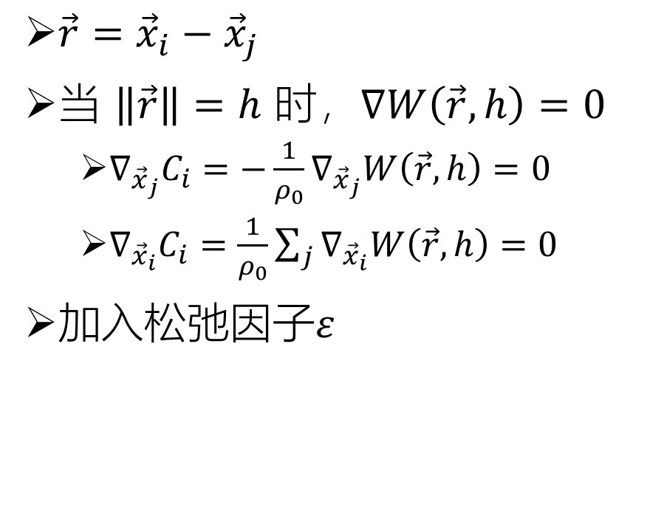

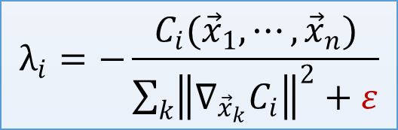
PBF——拉格朗日乘子中的除0问题
$\vec{r}={\vec{x}}_{i}−{\vec{x}}_{j}$
当 $\left\|\vec{r}\right\|=h$ 时，$∇W\left(\vec{r},h\right)=0$
$∇_{{\vec{x}}_{j}}C_{i}=−\frac{1}{ρ_{0}}∇_{{\vec{x}}_{j}}W\left(\vec{r},h\right)=0$
$∇_{{\vec{x}}_{i}}C_{i}=\frac{1}{ρ_{0}}\sum_{j}{∇_{{\vec{x}}_{i}}W\left(\vec{r},h\right)}=0$
加入松弛因子$ε$
$${\vec{x}}_{j}$$
$$λ_{i}=−\frac{C_{i}\left({\vec{x}}_{i}, ⋯,{\vec{x}}_{n}\right)}{\sum_{k}{{\left\|∇_{{\vec{x}}_{k}}C_{i}\right\|}^{2}}}$$
$$λ_{i}=−\frac{C_{i}({\vec{x}}_{1},⋯,{\vec{x}}_{n})}{\sum_{k}{{\left\|∇_{{\vec{x}}_{k}}C_{i}\right\|}^{2}+ε}}$$

Slide 18

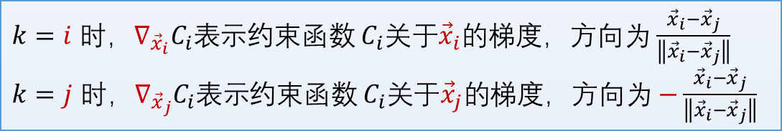


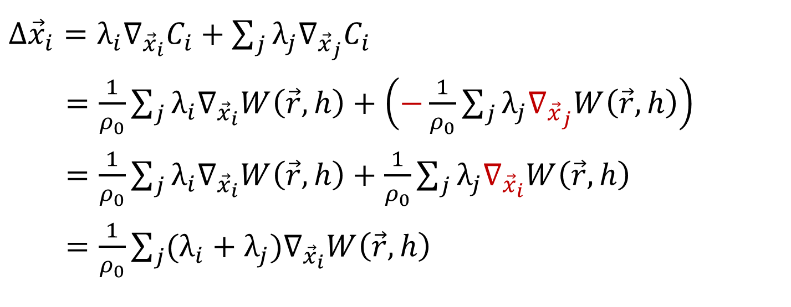
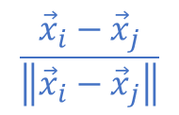





PBF——位置修正
$$∆p =λM^{−1}∇C\left(p\right)$$
$$\frac{{\vec{x}}_{i}−{\vec{x}}_{j}}{\left\|{\vec{x}}_{i}−{\vec{x}}_{j}\right\|}$$
$∆{\vec{x}}_{i}=λ_{i}∇_{{\vec{x}}_{i}}C_{i}+\sum_{j}{λ_{j}∇_{{\vec{x}}_{j}}C_{i}}$
$=$ $\frac{1}{ρ_{0}}\sum_{j}{λ_{i}∇_{{\vec{x}}_{i}}W\left(\vec{r},h\right)}+\left(−\frac{1}{ρ_{0}}\sum_{j}{λ_{j}∇_{{\vec{x}}_{j}}W\left(\vec{r},h\right)}\right)$
$=$ $\frac{1}{ρ_{0}}\sum_{j}{λ_{i}∇_{{\vec{x}}_{i}}W\left(\vec{r},h\right)}+\frac{1}{ρ_{0}}\sum_{j}{λ_{j}∇_{{\vec{x}}_{i}}W\left(\vec{r},h\right)}$
$=$ $\frac{1}{ρ_{0}}\sum_{j}{(λ_{i}+λ_{j})∇_{{\vec{x}}_{i}}W\left(\vec{r},h\right)}$
$${\vec{x}}_{j}$$
$${\vec{x}}_{i}$$
$$∇_{{\vec{x}}_{i}}C_{i}$$
$$−\frac{{\vec{x}}_{i}−{\vec{x}}_{j}}{\left\|{\vec{x}}_{i}−{\vec{x}}_{j}\right\|}$$
$${\vec{x}}_{i}$$
$${\vec{x}}_{j}$$
$$∇_{{\vec{x}}_{j}}C_{i}$$
$k=i$ 时，$∇_{{\vec{x}}_{i}}C_{i}表示$约束函数 $C_{i}关于{\vec{x}}_{i}的$梯度，方向为 $\frac{{\vec{x}}_{i}−{\vec{x}}_{j}}{\left\|{\vec{x}}_{i}−{\vec{x}}_{j}\right\|}$
$k=j$ 时，$∇_{{\vec{x}}_{j}}C_{i}表示$约束函数 $C_{i}关于{\vec{x}}_{j}的$梯度，方向为 $−\frac{{\vec{x}}_{i}−{\vec{x}}_{j}}{\left\|{\vec{x}}_{i}−{\vec{x}}_{j}\right\|}$

Slide 19
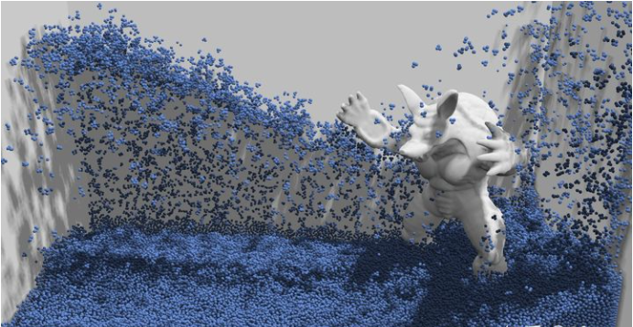
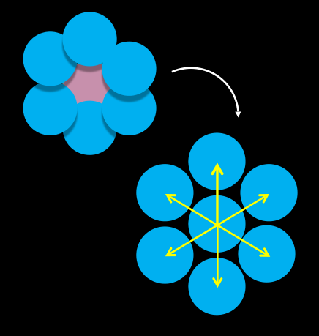
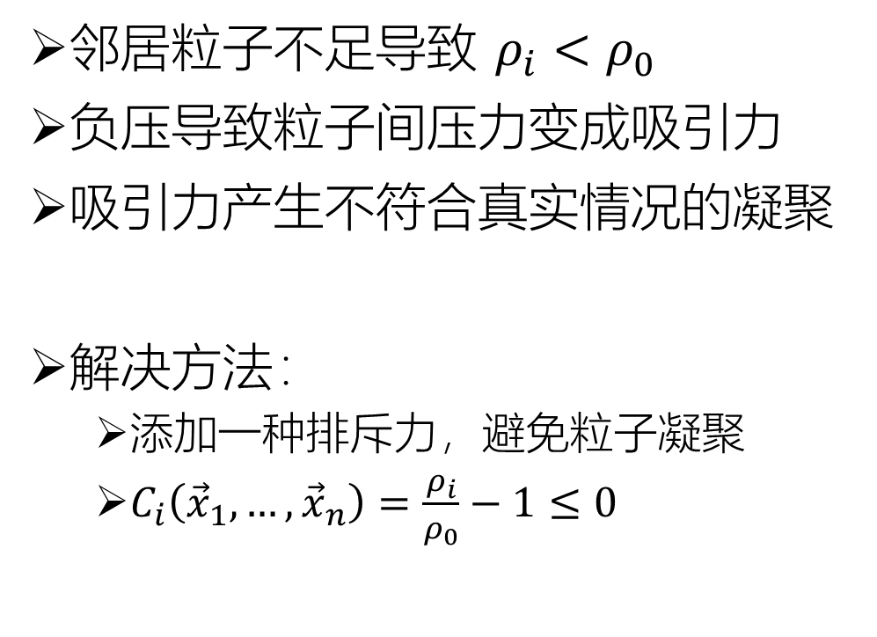
PBF——Tensile Instability
邻居粒子不足导致 $ρ_{i}<ρ_{0}$
负压导致粒子间压力变成吸引力
吸引力产生不符合真实情况的凝聚
解决方法：
添加一种排斥力，避免粒子凝聚
$C_{i}\left({\vec{x}}_{1},…,{\vec{x}}_{n}\right)=\frac{ρ_{i}}{ρ_{0}}−1≤0$
Notes:
对于采用SPH插值技术计算密度的流体模拟方法，通常需要30∼40个邻居粒子才能使密度求值结果趋于静态密度。在邻居粒子不足的情况下，会导致求出的流体密度低于静态密度，由此造成压强为负数，原本粒子间的压力变为吸引力，使粒子产生不符合实际情况的凝聚，此即SPH的Tensile Instability问题在流体模拟中的具体体现。
一种解决方法是采用了一种人工排斥力计算模型，当流体粒子距离过近时该排斥力会使它们分开，从而避免粒子凝聚现象。当流体粒子的压强变为负数时，用该排斥力代替压力可以有效消除SPH方法的Tensile Instability问题，防止负压强导致的粒子间非自然吸引。
另一种解决方法
PBD方法对于约束的处理方式如下：
1、等式约束：总是进行投影操作。
2、不等式约束 ：只有在不等式约束条件不满足即 时才进行约束投影操作。
所以，只有在上面的单边约束条件不满足，即 $\frac{ρ_{i}}{ρ_{0}}−1>0$ 或 $ρ_{i}>ρ_{0}$时，才进行约束投影操作。直观理解就是只有在粒子靠的比较近（流体压缩了）的情况下，才需要进行操作让粒子分开（保持流体不可压缩）。而当 $\frac{ρ_{i}}{ρ_{0}}−1≤0$ 或 $ρ_{i}≤ρ_{0}$ 不等式约束条件满足，此时不需要进行约束投影，因此也就避免了表面粒子凝聚问题。

Slide 20
后续…
Unified particle physics for real-time applications (UPP)
混合欧拉-拉格朗日方法
各种约束的实现
并行计算
涡流、湍流的模拟
流体渲染
……
Notes:
通过引入弹性势能重新定义PBD约束，来解决时间步长和迭代次数影响模拟结果刚性表现的问题。

Slide 21
参考文献
Müller, Matthias, et al. "Position based dynamics." Journal of Visual Communication and Image Representation 18.2 (2007): 109-118.
Macklin, Miles, and Matthias Müller. "Position based fluids." ACM Transactions on Graphics (TOG) 32.4 (2013): 1-12.
Macklin, Miles, et al. "Unified particle physics for real-time applications." ACM Transactions on Graphics (TOG) 33.4 (2014): 1-12.
https://zhuanlan.zhihu.com/p/48737753
https://zhuanlan.zhihu.com/p/49536480
《计算流体力学入门》
《Fluid Engine Development》
《Fluid Simulation for Computer Graphics》

Slide 22
Q&A

Slide 23
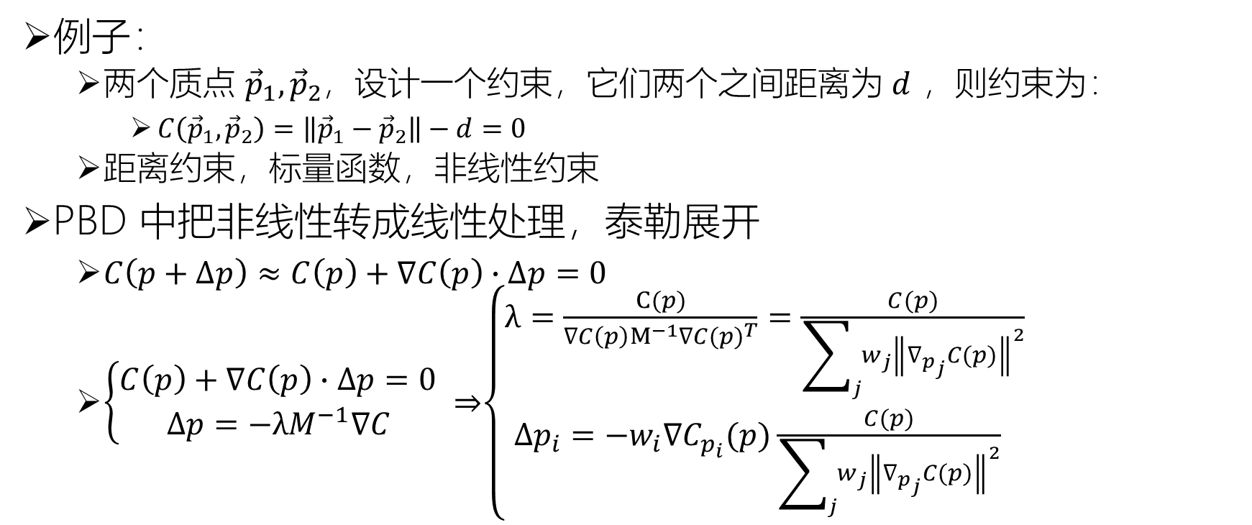
约束投影
例子：
两个质点 ${\vec{p}}_{1}, {\vec{p}}_{2}$，设计一个约束，它们两个之间距离为 $d$ ，则约束为：
$C\left({\vec{p}}_{1},{\vec{p}}_{2}\right)=\left\|{\vec{p}}_{1}−{\vec{p}}_{2}\right\|−d=0$
距离约束，标量函数，非线性约束
PBD 中把非线性转成线性处理，泰勒展开
$C\left(p+∆p\right)≈C\left(p\right)+∇C\left(p\right)∙∆p=0$
$\left\{\begin{aligned}C\left(p\right)+∇C\left(p\right)∙∆p=0 \\ ∆p=−λM^{−1}∇C \end{aligned} \right.$⇒$\left\{\begin{aligned}λ=\frac{C(p)}{∇C\left(p\right)M^{−1}{∇C(p)}^{T}}=\frac{C(p)}{\sum_{j}{w_{j}{\left\|∇_{p_{j}}C(p)\right\|}^{2}}} \\ ∆p_{i}=−w_{i}∇C_{p_{i}}(p)\frac{C(p)}{\sum_{j}{w_{j}{\left\|∇_{p_{j}}C(p)\right\|}^{2}}} \end{aligned}\right.$
Notes:
约束投影其实是约束求解。不同的物体，不同的场景，我们可以涉及出非常之多的约束，约束的形式也很多样，它可以是等式约束，也可以是不等式约束；它可以是线性，也可以是非线性；可以是凸函数，也可以是非凸函数。一般约束都是在仿真之前就已经确定的了。
例如：两个质点 $p_{1}$ 和 $p_{2}$​ ，我们可以设置一个约束，它们两个之间距离必须为 ​ 。那么这个约束就可以写成：
$$C\left(p_{1},p_{2}\right)=\left\|p_{1}−p_{2}\right\|−d=0$$
这个距离约束是一个标量函数，也是一个非线性约束。在 PBD 里面，一般都会把非线性转换成线性处理。那么如何转换？我们很自然想到通过泰勒展开来近似得到线性部分：
$$C\left(p+∆p\right)≈C\left(p\right)+∇C\left(p\right)∙∆p=0$$
把该式与前面约束优化联立方程组，可得：
$$\left\{\begin{aligned}C\left(p\right)+∇C\left(p\right)∙∆p=0 \\ ∆p=−λM^{−1}∇C \end{aligned} \right.$$
两个未知数，两个方程，可求得解：
$$\left\{\begin{aligned}λ=\frac{C(p)}{∇C\left(p\right)M^{−1}{∇C(p)}^{T}}=\frac{C(p)}{\sum_{j}{w_{j}{\left\|∇_{p_{j}}C(p)\right\|}^{2}}} \\ ∆p_{i}=−w_{i}∇C_{p_{i}}(p)\frac{C(p)}{\sum_{j}{w_{j}{\left\|∇_{p_{j}}C(p)\right\|}^{2}}} \end{aligned}\right.$$

Slide 24
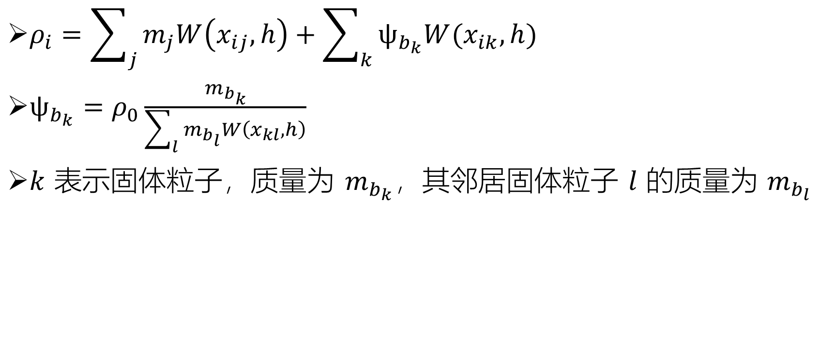
PBF——边界处理
$ρ_{i}=\sum_{j}{m_{j}W\left(x_{ij},h\right)}+\sum_{k}{ψ_{b_{k}}W(x_{ik},h)}$
$ψ_{b_{k}}=ρ_{0}\frac{m_{b_{k}}}{\sum_{l}{m_{b_{l}}W\left(x_{kl},h\right)}}$
$k$ 表示固体粒子，质量为 $m_{b_{k}}$，其邻居固体粒子 $l$ 的质量为 $m_{b_{l}}$

Slide 25
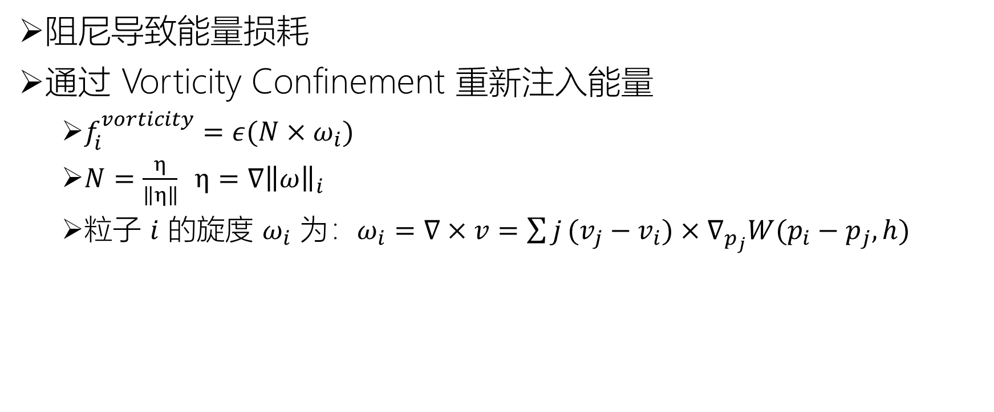
PBF——Vorticity Confinement
阻尼导致能量损耗
通过 Vorticity Confinement 重新注入能量
$f_{i}^{vorticity}=ε(N×ω_{i})$
$N=\frac{η}{\left\|η\right\|}$ $η=∇{\left\|ω\right\|}_{i}$
粒子 $i$ 的旋度 $ω_{i}$ 为：$ω_{i}=∇×v=\sum{j}(v_{j}−v_{i})×∇_{p_{j}}W(p_{i}−p_{j},h)$
Notes:
PBD 方法通常会引入额外的阻尼，导致整个系统的能量损耗，由此会导致本来该有的一些涡流(vortices)快速消失。PBF 通过涡旋控制(vorticity confinement)向系统重新注入新能量：
$$f_{i}^{vorticity}=ε(N×ω_{i})$$
其中，$N=\frac{η}{\left\|η\right\|}$ $η=∇{\left\|ω\right\|}_{i}$，而粒子 $i$ 的旋度 $ω_{i}$ 为
$$ω_{i}=∇×v=\sum{j}(v_{j}−v_{i})×∇_{p_{j}}W(p_{i}−p_{j},h)$$
Vorticity Confinement 的基本思路是：通过添加体积力（body force）$f_{i}^{vorticity}$ 的方式，在旋度粒子（可直观理解为比周围粒子旋转快的粒子，$ω_{i}$ 指向粒子 $i$ 的旋转轴）处加速粒子的旋转运动，通过这种方式来保持系统的旋度。$ε$ 用来控制 Vorticity Confinement 的强度

Slide 26
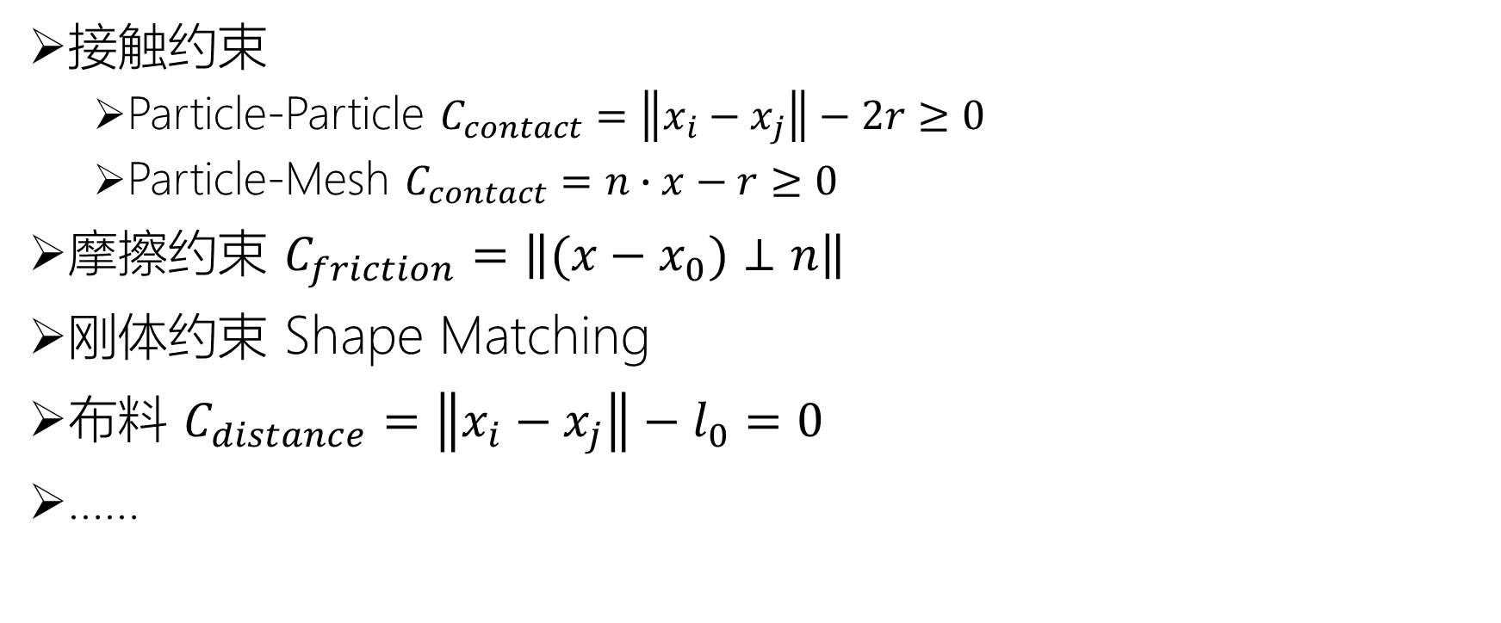
其他约束
接触约束
Particle-Particle $C_{contact}=\left\|x_{i}−x_{j}\right\|−2r≥0$
Particle-Mesh $C_{contact}=n∙x−r≥0$
摩擦约束 $C_{friction}=\left\|(x−x_{0})⊥n\right\|$
刚体约束 Shape Matching
布料 $C_{distance}=\left\|x_{i}−x_{j}\right\|−l_{0}=0$
……

